Slide 1

英雄归来
单人射击 · 零号协议
浏览器即玩 / 项目介绍 v1.76
非官方粉丝 DEMO
概念宣传图 · 非游戏实机
Notes:
面向新玩家的10页项目介绍。封面为内置图像生成工具制作的概念宣传图，实机效果以其余页面截图及实际游戏为准。
依据：PVE_游玩说明.md；更新记录_v1.76.md；游玩说明.md
项目：https://github.com/RPQ123/hero-demo
游玩：https://rpq123.github.io/hero-demo/

Slide 2
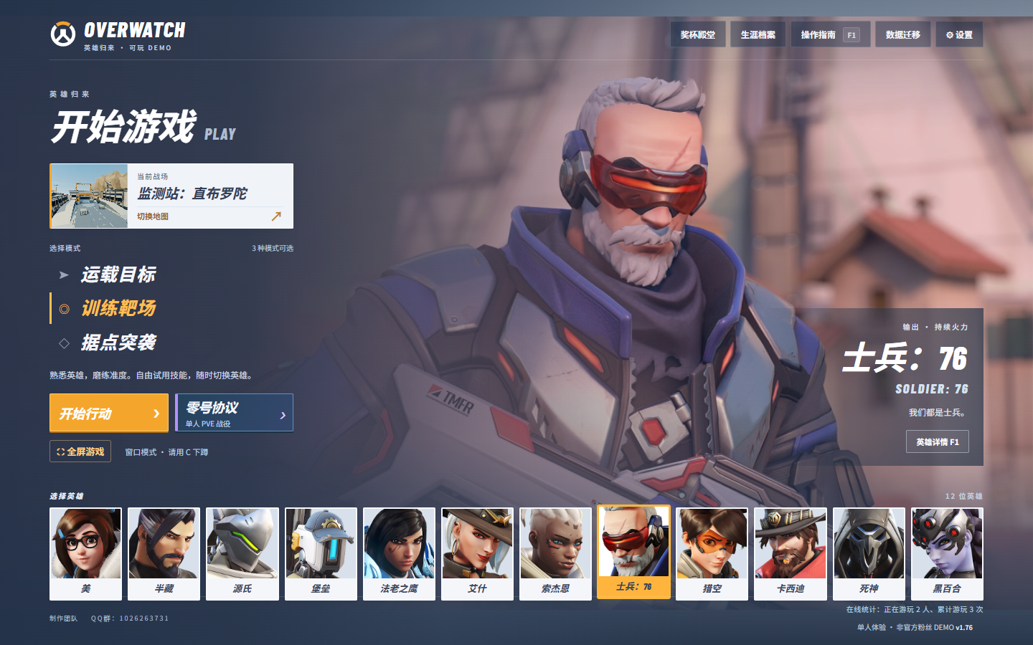
打开网页，选择你的行动
桌面 Chrome / Edge · 鼠标与键盘
12 位英雄
熟悉武器与技能，再进入
训练、运载或据点任务。
独立单机对局
无需安装游戏客户端
02
Notes:
主菜单截图来自v1.76。网页首次加载需要网络；在线统计与社区名录需要联网。单人战斗本身在浏览器运行。
依据：PVE_游玩说明.md；更新记录_v1.76.md；游玩说明.md
项目：https://github.com/RPQ123/hero-demo
游玩：https://rpq123.github.io/hero-demo/

Slide 3












十二位英雄，不同战斗节奏
步枪、双枪、弓箭、狙击、近战与冰霜控制
士兵：76
猎空
卡西迪
死神
黑百合
索杰恩
艾什
法老之鹰
堡垒
源氏
半藏
美
03
Notes:
十二位可选英雄。头像是项目中已有的官方英雄头像素材，使用说明见THIRD_PARTY_NOTICES.txt。每位英雄均可选择进入零号协议，但不宣称全英雄平衡已经完全验收。
依据：PVE_游玩说明.md；更新记录_v1.76.md；游玩说明.md
项目：https://github.com/RPQ123/hero-demo
游玩：https://rpq123.github.io/hero-demo/

Slide 4
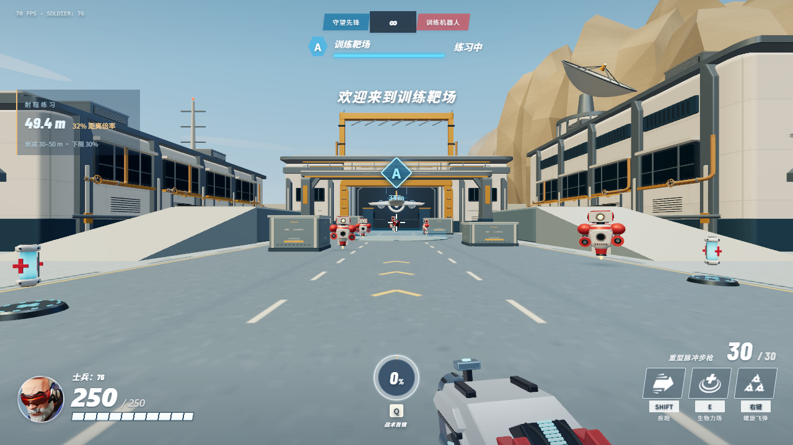
先在经典场景里练习
四张场景，各有路线与适用模式
监测站：直布罗陀
伊利奥斯 · 灯塔庭院
城堡
生态监测站：南极洲
训练靶场 / 运载目标 / 据点突袭
可用模式随地图变化。
04
Notes:
实机截图来自保留的v1.73回归素材，展示经典模式。直布罗陀支持三种普通模式；伊利奥斯支持训练与据点；城堡、南极洲以自由练习为主。
依据：PVE_游玩说明.md；更新记录_v1.76.md；游玩说明.md
项目：https://github.com/RPQ123/hero-demo
游玩：https://rpq123.github.io/hero-demo/

Slide 5
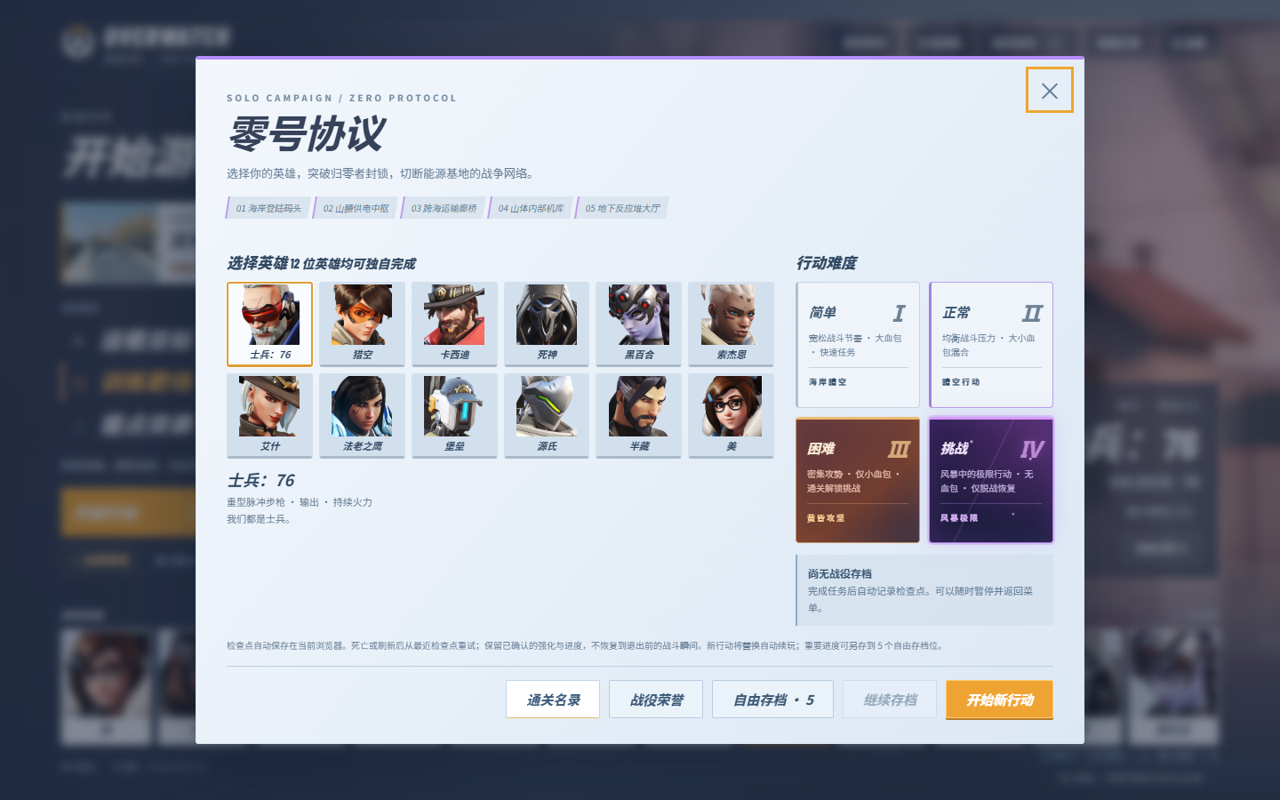
零号协议：五区连续战役
完成当前目标，清理余敌，再选择强化向前推进
01
海岸码头
摧毁两座防御继电器
02
供电中枢
靠近并守住同步区域
03
运输廊桥
护送核心穿过检查站
04
山体机库
击败两名指挥单位
05
地下反应堆
击败首领，关闭终端
05
Notes:
任务规则依据当前v1.76游玩说明。任务完成前持续增援，同场有上限；完成任务并清理余敌后才会开门。最终终端靠近后按住T三秒。截图为当前构建回归测试的战役选择界面。
依据：PVE_游玩说明.md；更新记录_v1.76.md；游玩说明.md
项目：https://github.com/RPQ123/hero-demo
游玩：https://rpq123.github.io/hero-demo/

Slide 6
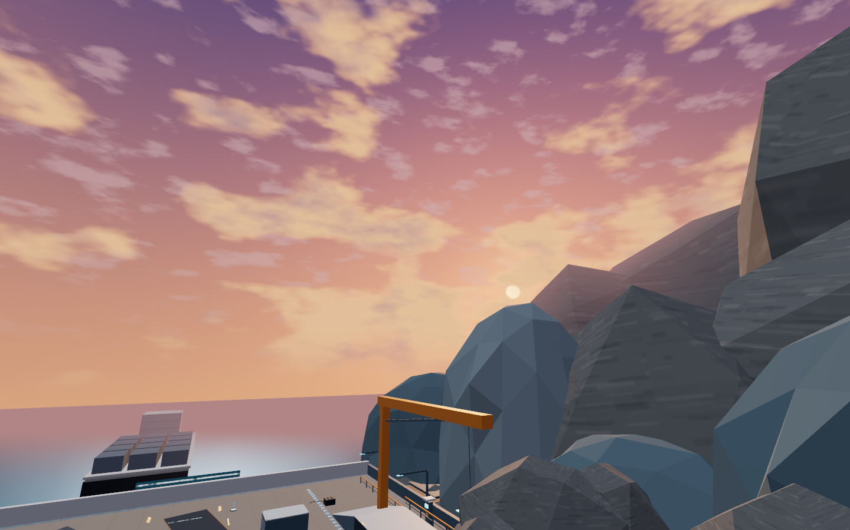
每次推进，都要处理新的战场
优先完成目标，利用掩体与高低差保持生存
目标驱动增援
任务未完成时持续增援；
完成后清理剩余敌人。
四次三选一强化
前四区各选择一次强化，
保留已确认的成长结果。
06
Notes:
战役布景来自当前构建回归截图。展示场景及黄昏氛围，不代表截图中已经完成完整通关。
依据：PVE_游玩说明.md；更新记录_v1.76.md；游玩说明.md
项目：https://github.com/RPQ123/hero-demo
游玩：https://rpq123.github.io/hero-demo/

Slide 7
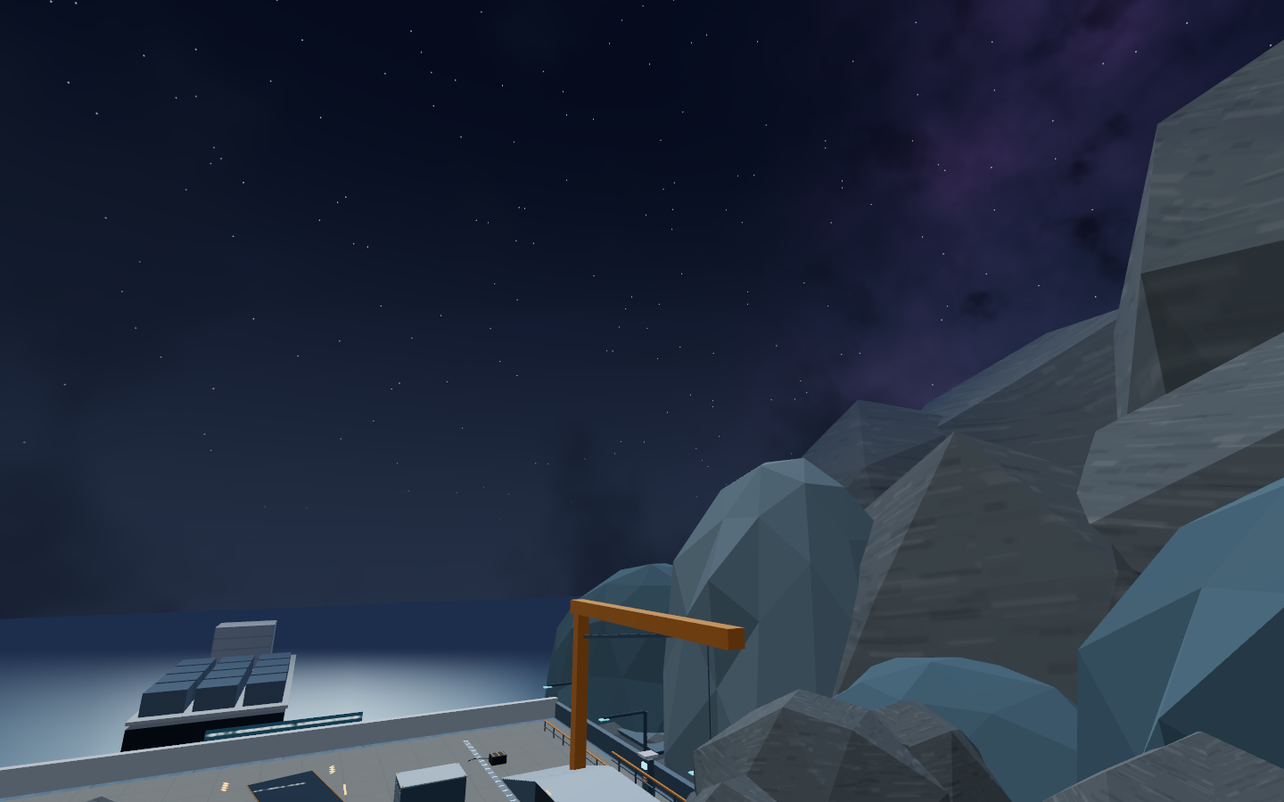
四档难度，四种行动压力
简单与正常采用晴空，困难进入黄昏，挑战迎来风暴
简单 / 正常
适合熟悉路线与技能节奏
困难
补给更少，通关后解锁挑战
挑战
无血包，仅允许脱战恢复
07
Notes:
难度会调整敌人压力、补给和任务推进速度；挑战需先完成困难。可在设置中减少闪光。
依据：PVE_游玩说明.md；更新记录_v1.76.md；游玩说明.md
项目：https://github.com/RPQ123/hero-demo
游玩：https://rpq123.github.io/hero-demo/

Slide 8
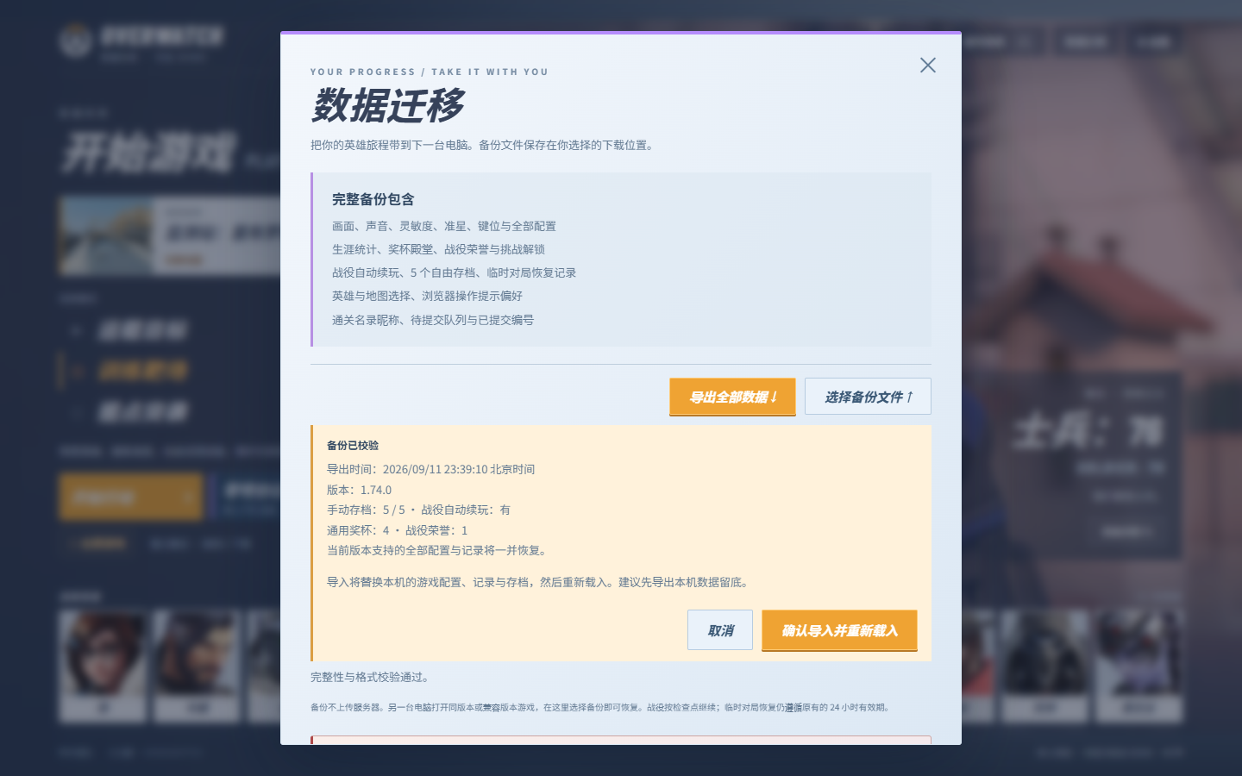
保存进度，也能换电脑继续
自动续玩 + 5 个自由存档位 + 本地数据导入导出
按检查点继续
保留英雄、难度与已选强化；
恢复时重建当前区域。
先导出，再迁移
将 JSON 备份带到另一台电脑，
在兼容版本中确认导入。
08
Notes:
截图来自v1.74保留的独立测试存档，展示当前版本继续支持的数据迁移流程。导入替换当前游戏数据，建议先导出留底；备份本地处理。手动存档不是战斗瞬间的完整快照。
依据：PVE_游玩说明.md；更新记录_v1.76.md；游玩说明.md
项目：https://github.com/RPQ123/hero-demo
游玩：https://rpq123.github.io/hero-demo/

Slide 9

留下战役记录，查看社区动态
战役荣誉、通关名录与在线统计
30 项战役荣誉
通关后可自愿提交昵称与记录。
名录是客户端上报的社区记录，
不作为反作弊认证排名。
打开页面计入在线；
进入地图增加累计游玩次数。
09
Notes:
图片是版本验证时的界面记录，画面中人数与次数仅代表拍摄时刻。联网功能依赖现有Cloudflare服务；断网不影响单机战斗。
依据：PVE_游玩说明.md；更新记录_v1.76.md；游玩说明.md
项目：https://github.com/RPQ123/hero-demo
游玩：https://rpq123.github.io/hero-demo/

Slide 10
开始你的行动
rpq123.github.io/hero-demo/
WASD 移动 · 鼠标瞄准 / 射击
R 换弹 · Q 终极技能 · Esc 暂停
建议先选训练靶场，或简单难度战役。
非官方粉丝 DEMO · 概念背景非实机
Notes:
游戏链接：https://rpq123.github.io/hero-demo/ 。建议使用桌面Chrome或Edge，在游戏内开启全屏。按个人设置自定义键位。
依据：PVE_游玩说明.md；更新记录_v1.76.md；游玩说明.md
项目：https://github.com/RPQ123/hero-demo
游玩：https://rpq123.github.io/hero-demo/

